Slide 1
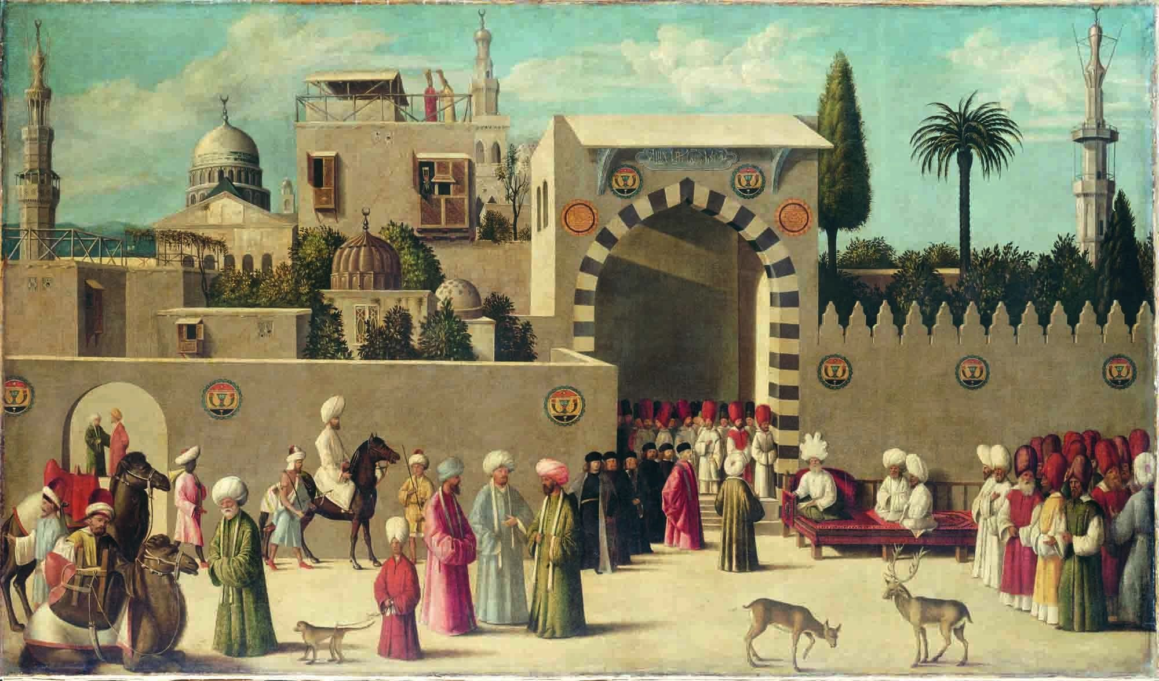
Jiní v evropské imaginaci: příklad Turků
Klishkova Dziyana
Maksimov Oleksandr
Shlykov Nikita

Slide 2
Cíl referátu
Ukázat, jak byl Turek v evropské kultuře konstruován jako Jiný.
Zaměřit se na období od středověku po 18. století.
Analyzovat, jaké funkce měl tento obraz a jak se proměňoval.

Slide 3
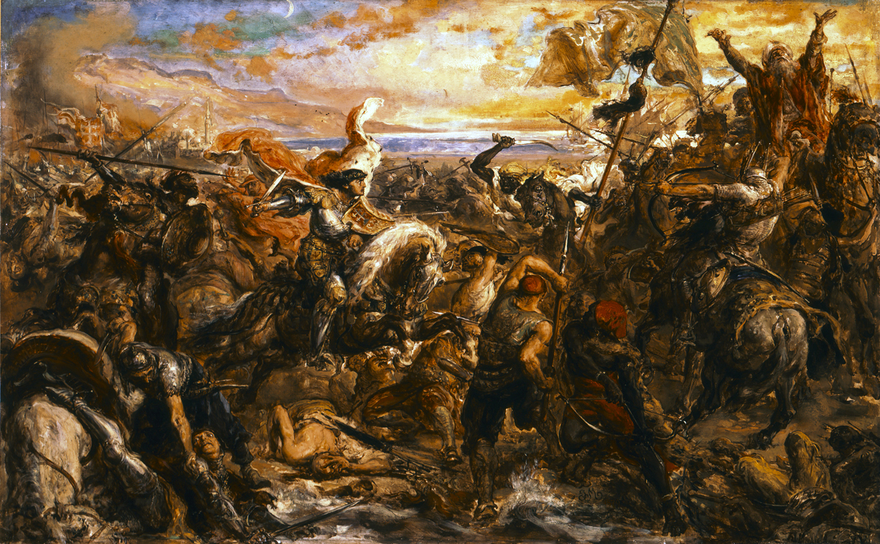
Proč právě „Turek“?
V dějinách Evropy se často vytvářel rozdíl mezi „námi“ a „těmi druhými“.
Za „jiné“ byli považováni lidé, kteří se lišili náboženstvím, kulturou nebo původem.
Turek se stal typickým příkladem někoho, kdo byl vnímaný jako odlišný, neevropský a nebezpečný.
Tento obraz vznikal dlouho a měl vliv na kulturu, politiku i každodenní život.
Král Vladislav III. Polský v bitvě u Varny, Jan Matejko 1879

Slide 4
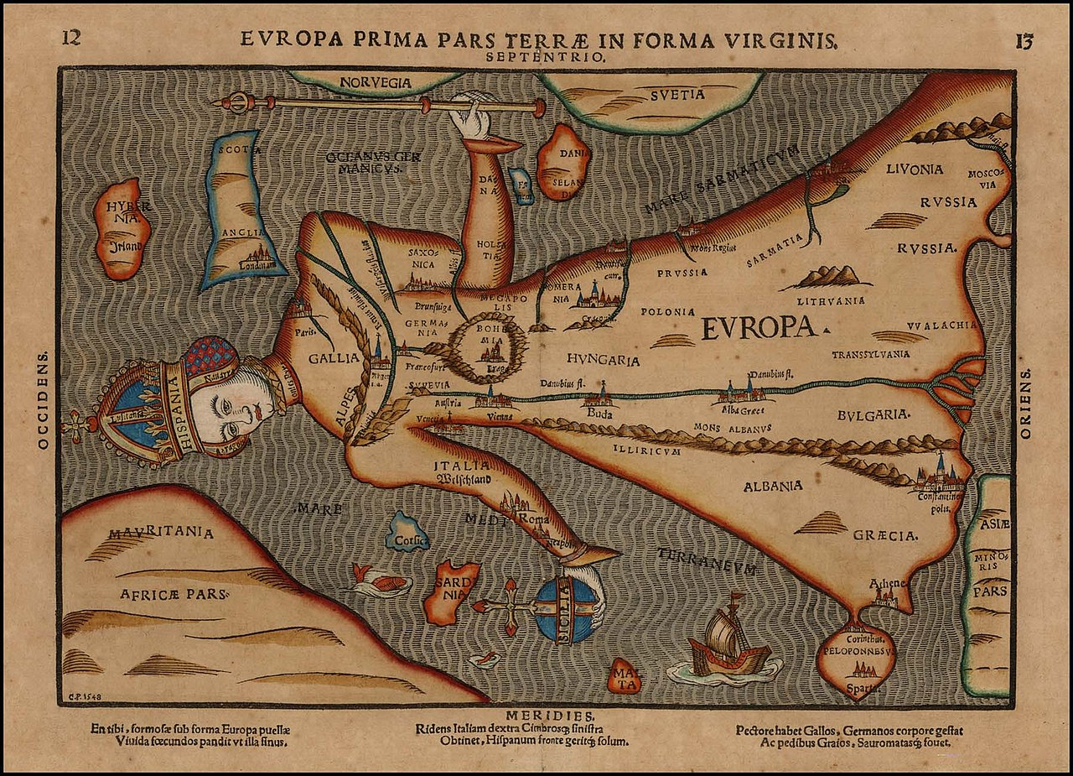
Kdo byli „ti druzí“?
Evropané se často dívají na svět optikou „my“ a „oni“.
„My“ = křesťanská, evropská civilizace; „oni“ = jiní, cizí, někdy nepochopení.
Jiní mohli být muslimové, židé, pohané, ale i sousední národy.
Turek se stal výrazným symbolem této odlišnosti – jak v myšlení, tak v kultuře.
Europa regina v Itinerariu Sacrae Scripturae Heinricha Büntingse 1582

Slide 5
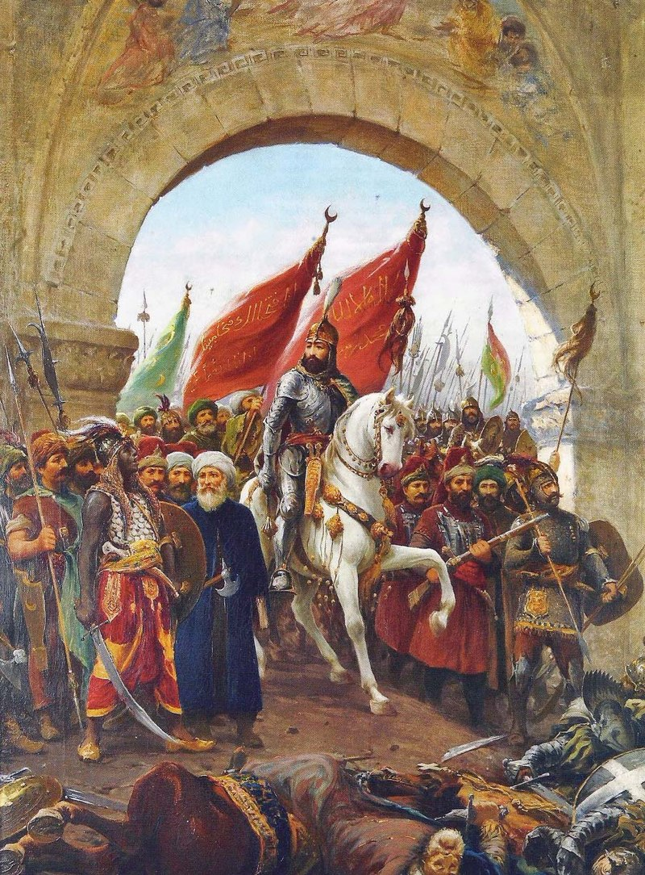
Historický začátek nepřátelství
Rok 1453: pád Konstantinopole, konec Byzantské říše.
Osmanská říše se stává silnou mocností na jihovýchodě Evropy.
V křesťanské Evropě vzniká představa, že Turek je nepřítel víry a civilizace.
Mnoho lidí začíná vnímat Turky jako hrozbu pro samotnou existenci Evropy.
Vstup Mehmeda II. do Konstantinopole, Fausto Zonaro 1907

Slide 6
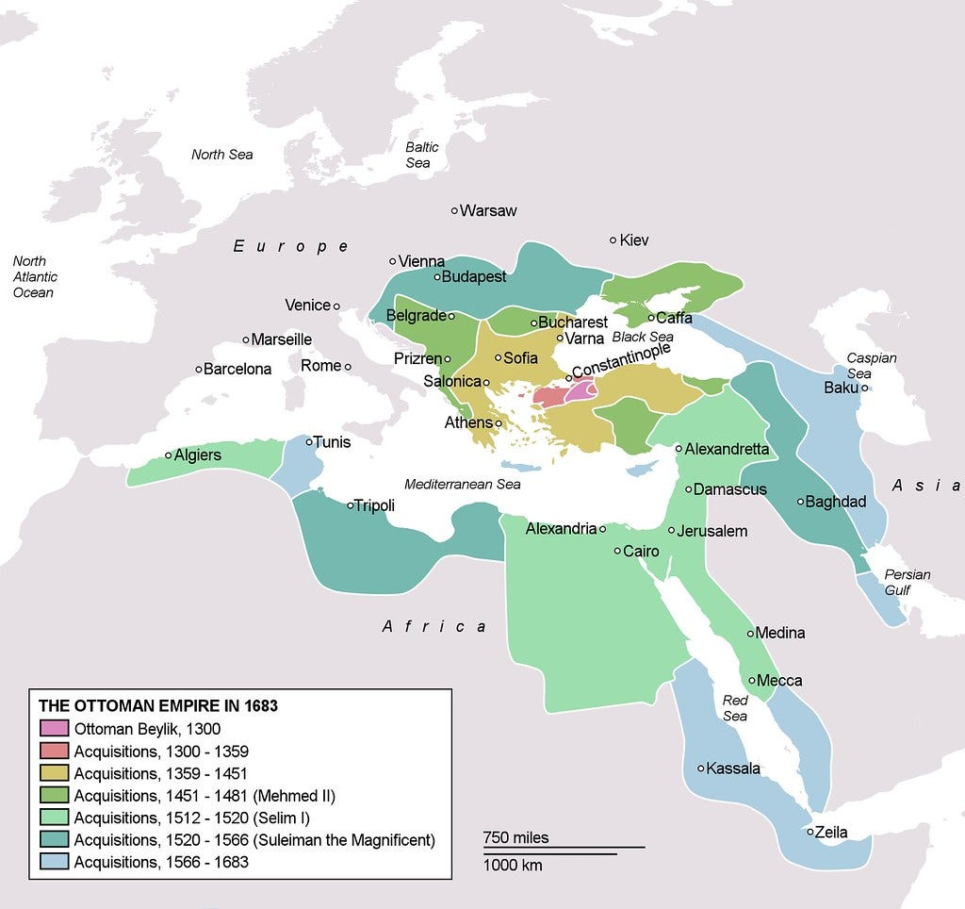
Osmanská říše v roce 1683
Zdroj: Medium (2022)

Slide 7
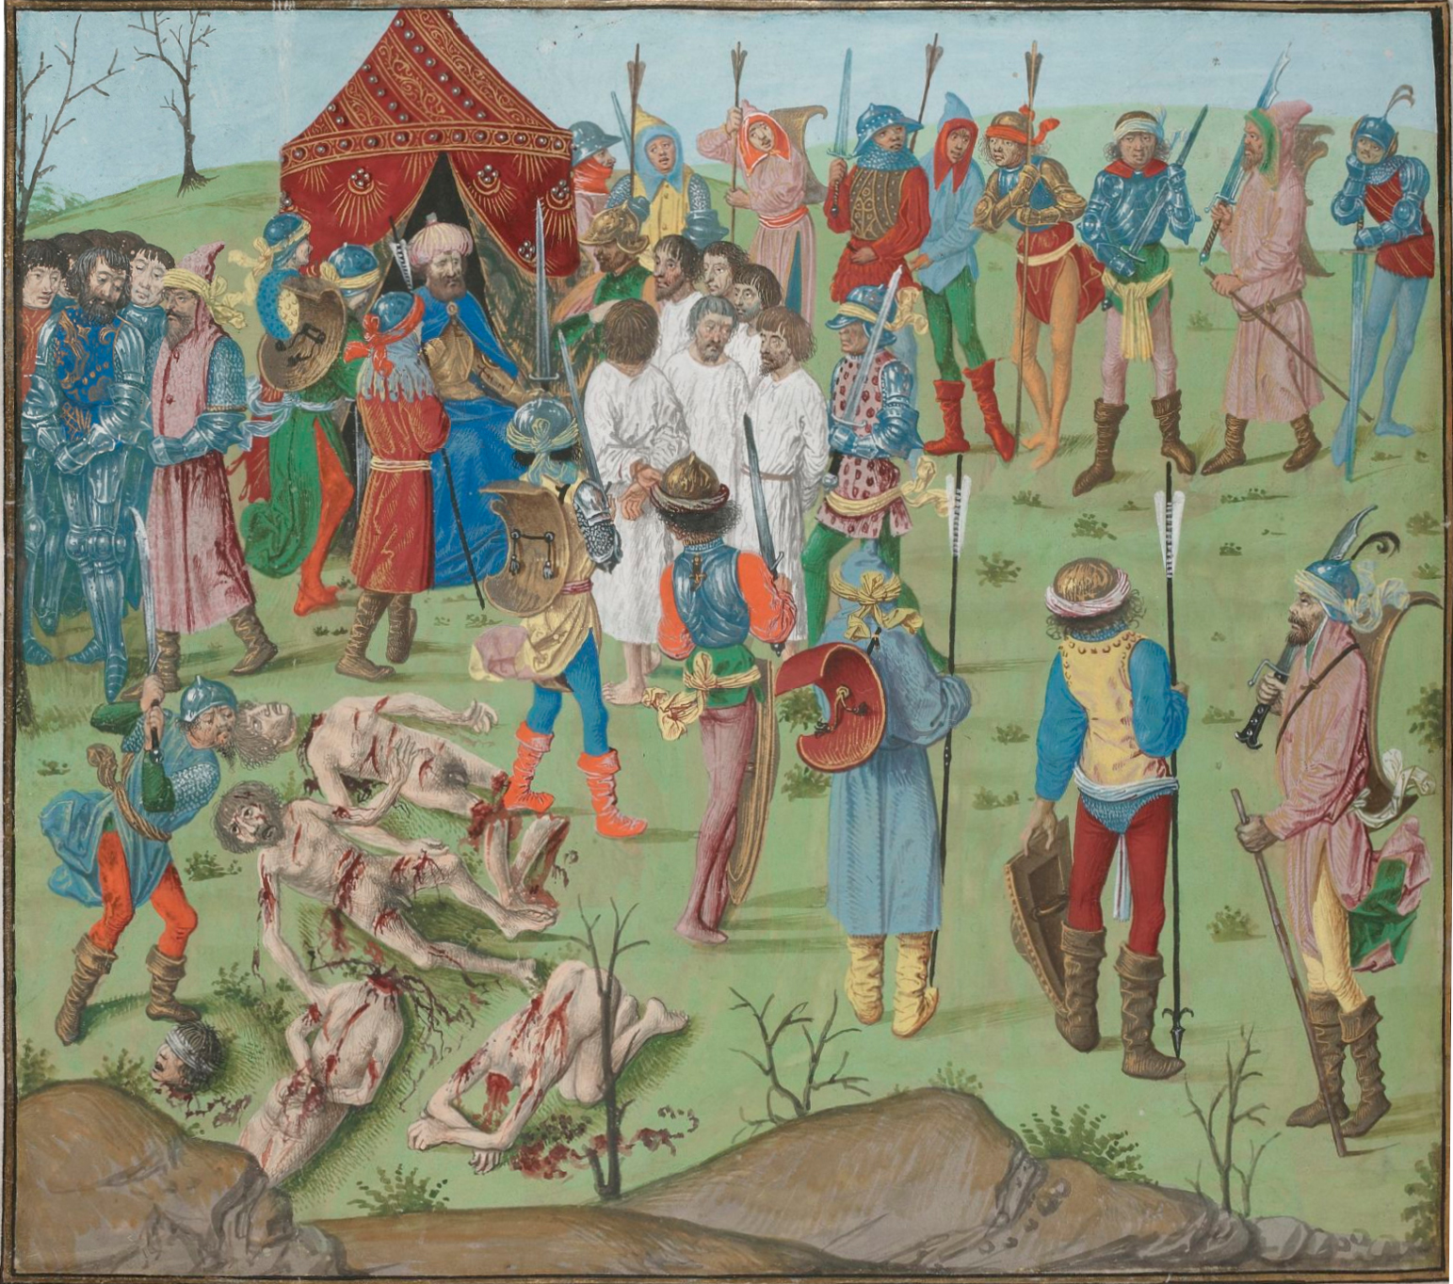
Jak se tvoří stereotyp
Stereotyp = zjednodušená a často zkreslená představa o nějaké skupině.
Turek byl zobrazován jako krutý, divoký, nečestný a nebezpečný.
V lidech to vyvolávalo strach, ale také posilovalo pocit sounáležitosti s křesťanskou Evropou.
Turek přestává být vnímán jako konkrétní osoba – stává se symbolem všeho „neevropského“.
Následky bitvy u Nikopole: Masakr křesťanů jako pomsta za masakr v Rahově, Jean Froissart 1400

Slide 8
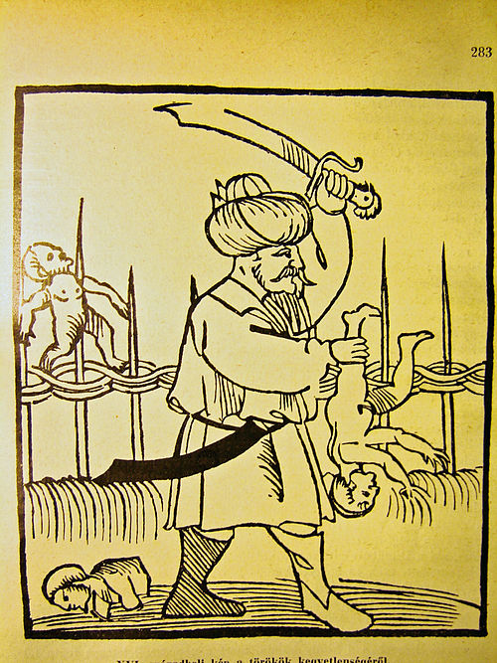
Tisková propaganda
Po bitvách proti Turkům vznikaly letáky, které popisovaly hrůzné události.
Často v nich byly výjevy násilí, útoků na kostely nebo zabíjení civilistů.
Takové zprávy posilovaly obraz Turka jako nepřítele a budily emoce.
Lidé se měli obávat a současně se spojit ve jménu obrany víry.
Originální tisky ze 16. století uložené v Maďarském národním muzeu zobrazují tureckého bojovníka, jak zabíjí děti

Slide 9
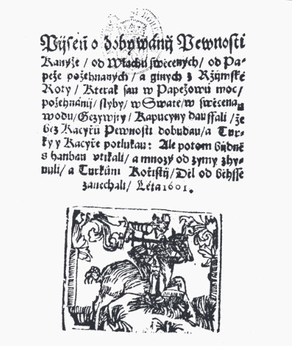
Kramářské písně
Písně byly velmi rozšířené, zpívaly se na trzích, poutích a mezi lidmi.
Často měly náboženský obsah – Turek jako trest za hříchy křesťanů.
Obsahovaly výzvy k pokání, víře a jednotě proti „nevěřícím“.
Tyto písně lidem pomáhaly chápat události kolem sebe a vytvářely společné myšlení.
Píseň o dobývání pevnosti Kanýže, Praha, Sixt Palma Močidlanský, 1601

Slide 10
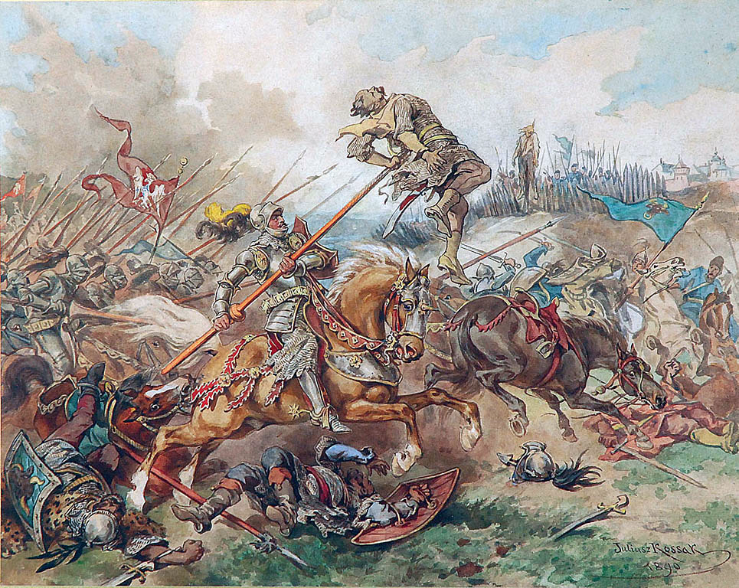
Polský a uherský pohled
V zemích jako Polsko nebo Uhersko byli Turci často skutečným vojenským nepřítelem.
Zprávy z bojišť mluvily o Turcích jako o zákeřných a nebezpečných protivnících.
Současně ale ukazovaly i hrdiny, kteří se Turkům postavili a zvítězili.
Tento obraz sloužil k posílení odvahy a víry obyvatel.
Cherubin Gniewosz v bitvě u Suceavy roku 1497, Juliusz Kossak 1890

Slide 11
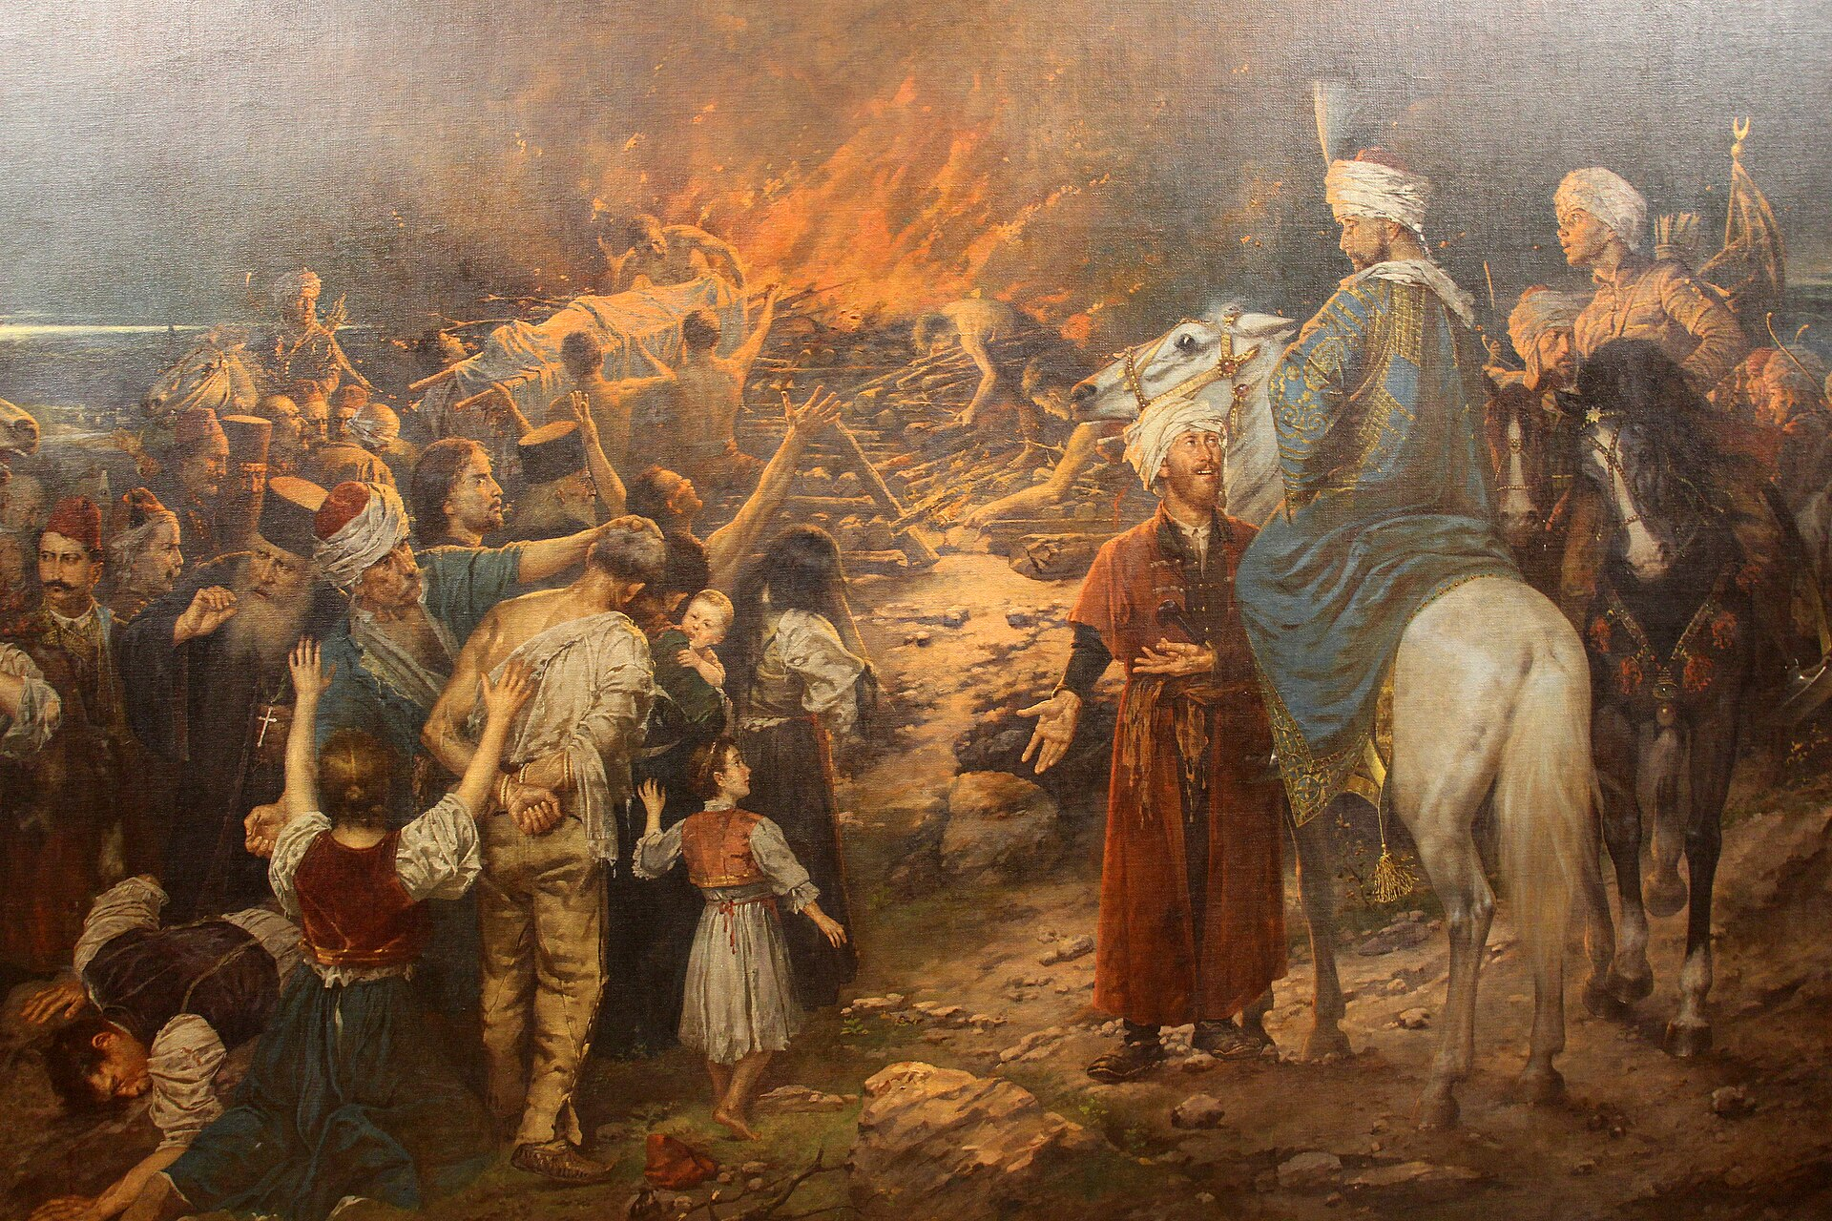
Balkánský pohled
V Chorvatsku byl Turek vnímán jako dobyvatel, který ničí křesťanskou kulturu.
V Srbsku se objevoval spíš obraz trpícího věřícího pod tureckou nadvládou.
V obou případech byl Turek součástí kolektivní paměti a identity.
Pomohl utvářet představu národa jako trpícího, ale hrdého obránce víry.
Spálení ostatků svatého Sávy, Stevan Aleksić 1912

Slide 12
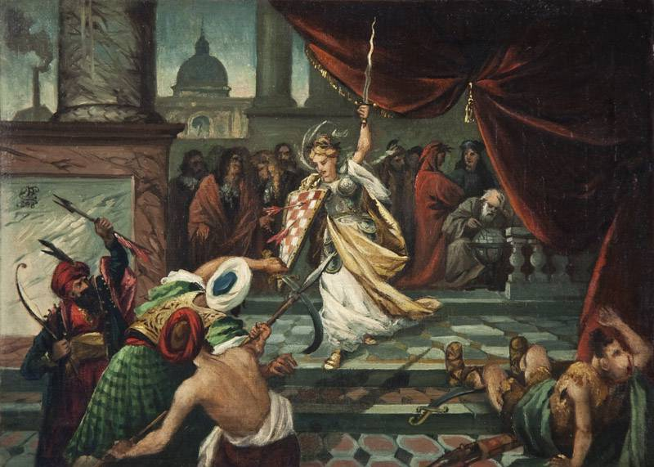
Antemurale Christianitatis
Latinsky: „val křesťanství“ – metafora pro obránce Evropy.
Země jako Uhry, Polsko nebo Chorvatsko se prezentovaly jako štít proti Turkům.
Tím si zajišťovaly uznání a podporu ze strany Západu.
Turek byl v tomto obraze vždy nepřítel, který ohrožuje víru.
Antemurale Christianitatis, Ferdo Quiquerez 1892

Slide 13
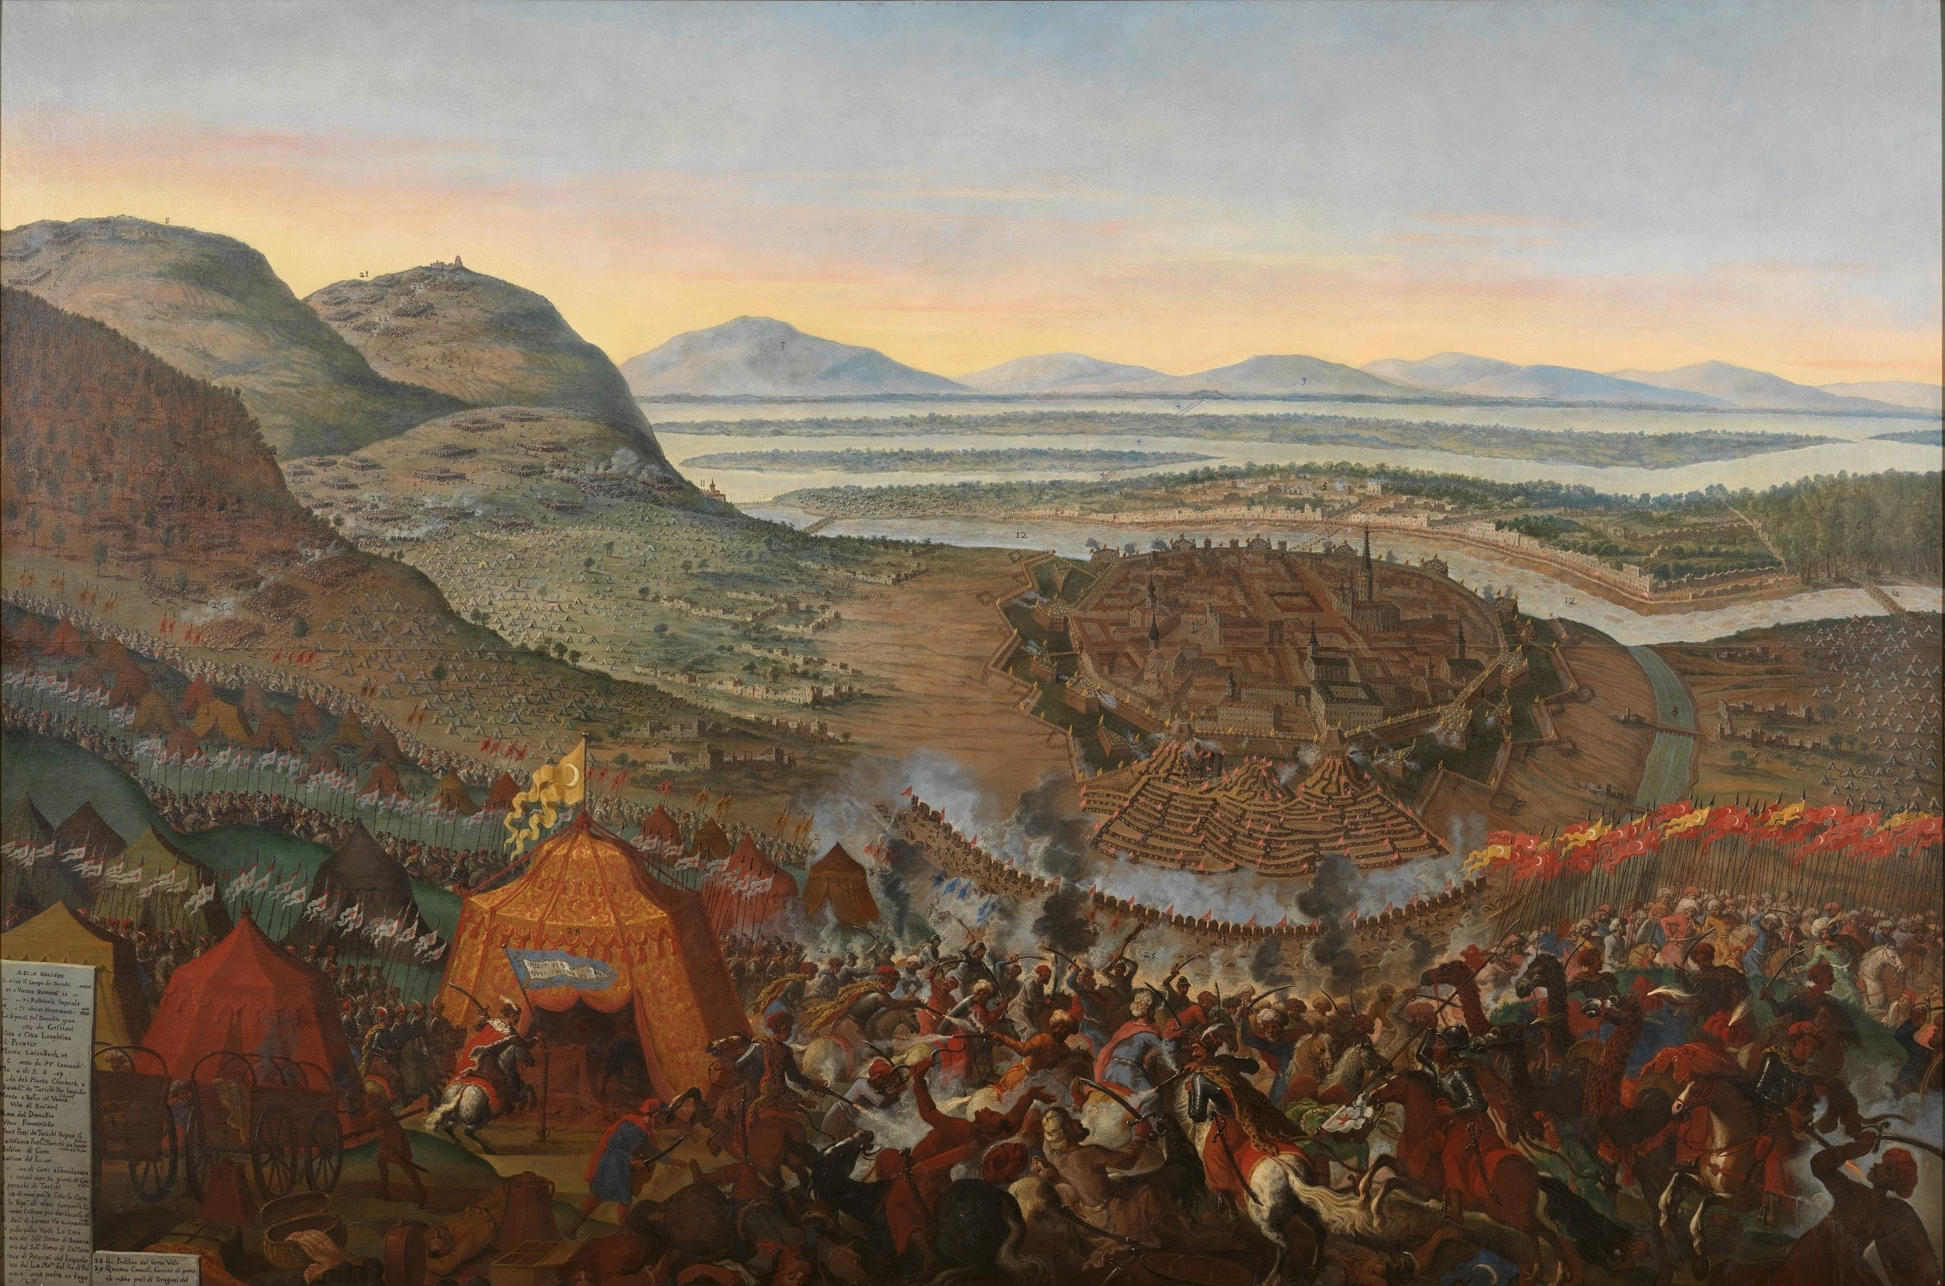
Proměna obrazu v 18. století
V 18. století Osmanská říše postupně slábne.
Turek už není tak velká vojenská hrozba jako dřív.
Místo strachu se objevuje výsměch nebo posměšné zobrazování.
V karikaturách bývá Turek zobrazován jako slabý, směšný nebo líný.
Osmanská armáda obléhá Vídeň, od Franse Geffelse mezi lety 1683 a 1694

Slide 14
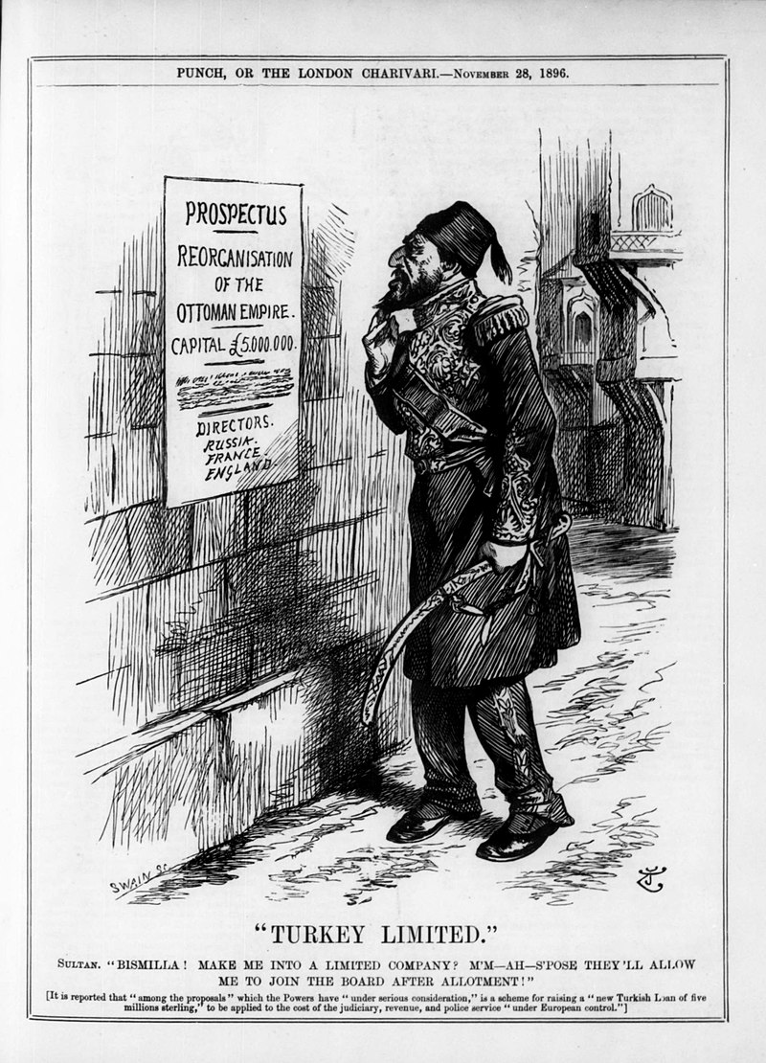
Vznik přezdívky „nemocný muž Evropy“
Tato přezdívka se začíná používat v 19. století.
Z Turecka se stává objekt lítosti, ale i kritiky.
Evropa se cítí jako silnější a kulturně „lepší“.
Tato změna pomohla upevnit evropský pocit nadřazenosti.
Karikatura z časopisu Punch, 1896

Slide 15
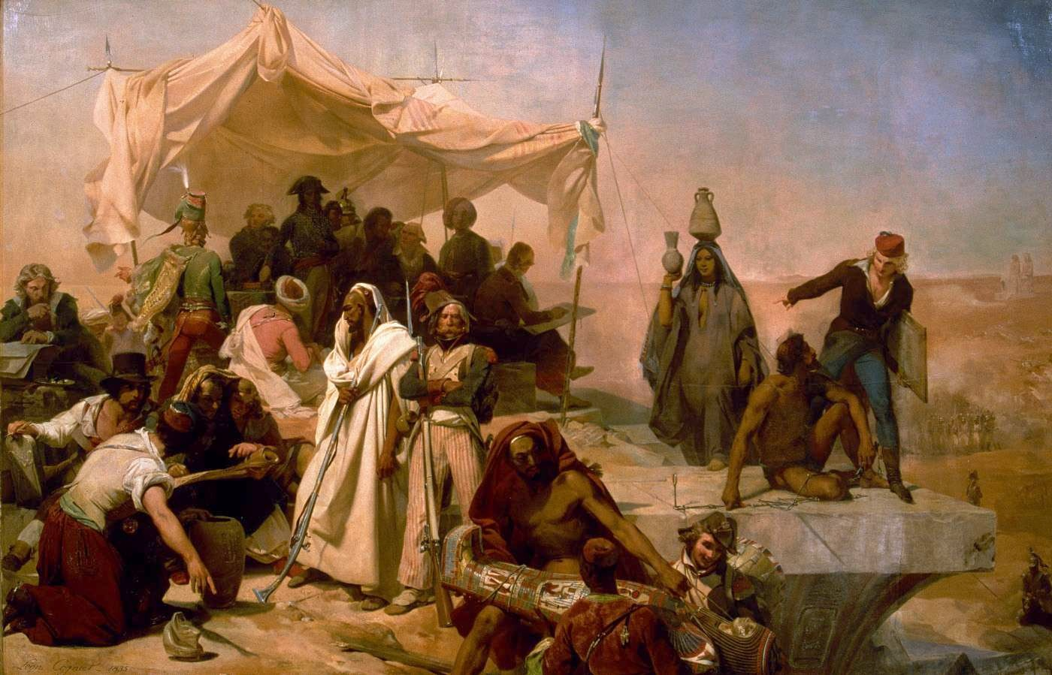
Orientalismus
Orientalismus je způsob, jakým Západ zobrazoval Východ.
Východ byl často vykreslován jako zaostalý, nebezpečný nebo divný.
Pomocí těchto představ si Evropa potvrzovala vlastní identitu.
Turek je jedním z typických příkladů tohoto přístupu.
Egyptské tažení roku 1798 pod velením Bonaparta, Léon Cogniet 1835

Slide 16
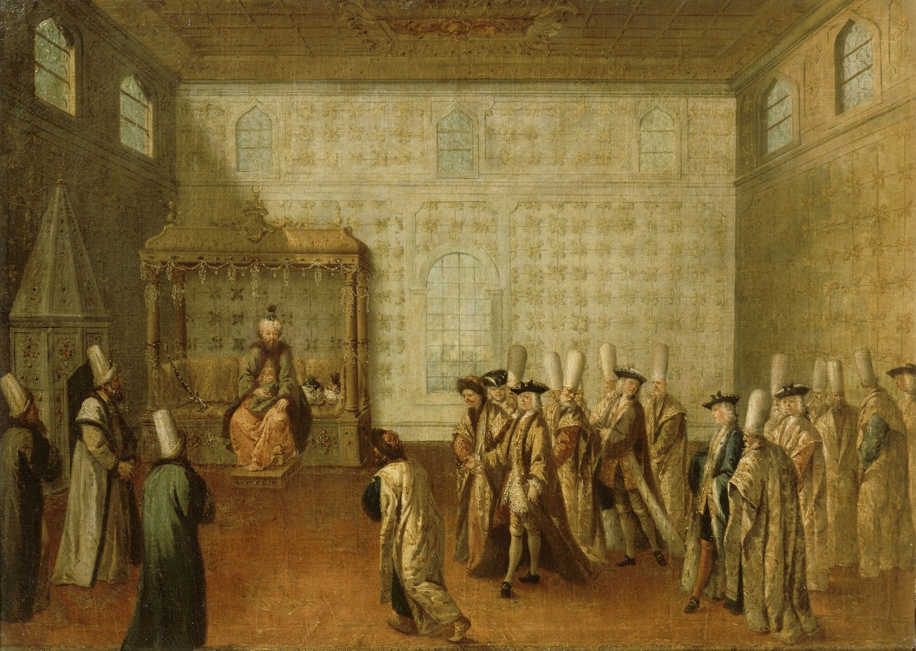
Aktivní role Turků
Osmané nebyli jen pasivní postavy v evropské představivosti.
Sami vedli diplomacii, zakládali velvyslanectví a uzavírali aliance.
Využívali rozporů mezi evropskými státy.
Turek nebyl jen „obrazem“, ale i skutečným hráčem v politice.
Ahmed III přijímá poselstvo Charlese de Ferriola, Jean-Baptiste van Mour 1699

Slide 17
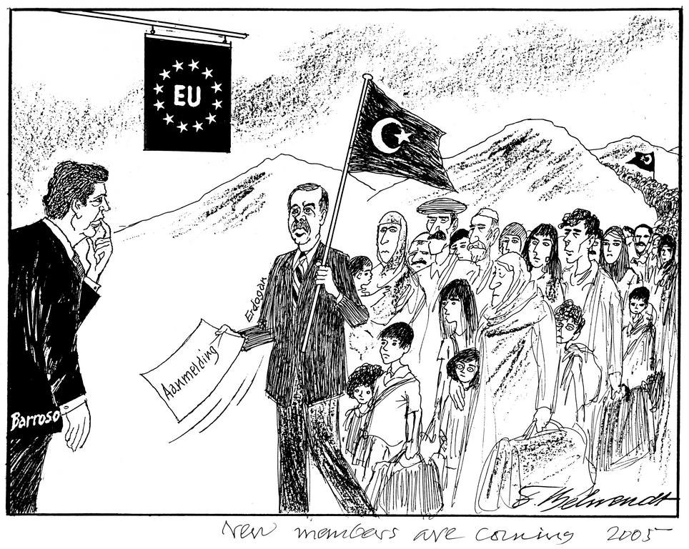
Přežití stereotypů do moderní doby
I po zániku Osmanské říše přetrvávají staré představy.
V novinách, knihách i filmech se často objevují podobné obrazy.
S Turky se spojují představy o islámu, zaostalosti, hrozbě.

Slide 18
Shrnutí hlavních bodů
Obraz Turka v evropské imaginaci nevznikl náhodou – formoval se ve specifickém historickém kontextu, především ve chvílích konfliktu, napětí a kulturní nejistoty.
Ve středověku a novověku byl Turek vnímán jako hrozba – nepřítel křesťanství, vetřelec z Východu, symbol strachu a chaosu.
Tento obraz se šířil přes populární média té doby – letáky, kramářské písně, literaturu i výtvarné umění.
Měl hlubokou náboženskou a ideologickou funkci – mobilizovat, sjednocovat, varovat.
Orientalismus jako teoretický rámec pomáhá vysvětlit, proč byl Turek často zobrazován jako exotický, barbarský a nepochopitelný.
Zároveň však byl tento obraz proměnlivý – ve chvíli, kdy Osmanská říše slábla, přestával být Turek hrozbou a stával se spíše předmětem posměchu, karikatury nebo soucitu.
V moderní době tyto staré představy nezmizely – přežívají ve stereotypním vnímání muslimů, migrantů nebo východních společností.
Obraz Turka se tak stal kulturním archetypem – dlouhodobě zakořeněným vzorcem myšlení, který ovlivňuje evropské chápání sebe sama i druhých.
Tento archetyp plní důležitou psychologickou funkci: pomáhá Evropanům definovat, kdo jsou – tím, že říkají, kdo nejsou.

Slide 19
Zdroje
HOP: Historie – Otázky – Problémy. Kříž versus půlměsíc: literární a umělecká tvorba jako prostor střetů mezi křesťanstvím a islámem. Historie – Otázky – Problémy, 2014, roč. 6, č. 2.
JEZERNIK, Božidar (ed.). Imagining ‘the Turk’. Cambridge: Cambridge Scholars Publishing, 2010. – Slovinsky: Imaginarni „Turek“. Ljubljana: Zavod Republike Slovenije za šolstvo, 2012.
JEZERNIK, Božidar. The Politics of Imagining „the Turk“. In: Aspen Institute Central Europe [online], Articles, 14. 3. 2017. Praha: Aspen Institute Central Europe. Dostupné z: https://www.aspeninstitutece.org/article/2017/the-politics-of-imagining-the-turk/.
MALINIAK, Pavol. Turek na obzore (Z prameňov k uhorsko-osmanským vzťahom).
PRAŽÁKOVÁ, Kateřina. Vyzvědači mezi křížem a půlměsícem: turecké nebezpečí z pohledu polského zpravodaje ve druhé polovině 16. století. Slovanský přehled: Review for Central, Eastern and Southeastern European History, 2008, roč. 94, č. 1, s. 93–107.
STRMISKA, Milan. Turek a osmanská expanze v chorvatské a srbské literatuře do poloviny 17. století. Studia historica Brunensia, 2011, roč. 58, č. 2, s. 35–49.
THEILIG, Stephan. The Change of Imaging the Ottomans in the Context of the Turkish Wars from the 16th to 18th Century. Cahiers de la Méditerranée, 2011, č. 83, s. 61–68. Dostupné z: https://journals.openedition.org/cdlm/6081?lang=en.

